Slide 1

В гостях у Сонечка на галявині Здоров'я

Slide 2
ордз’ояв

Slide 3
здоров’я

Slide 4

Без здоров’я немає щастя. Найбільше в світі багатство – це здоров’я.

Slide 5
Режим | Рух
Загартовування | Активність
Зарядка | Плавання
Спорт | Вітаміни
Сонце | Здорове харчування
Вода | Гарний настрій
Повітря | Безпека

Slide 6
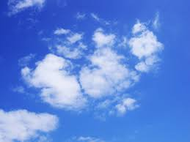


Slide 7

Девіз уроку:
“Щоб міцне здоров’я мати, треба промінці зібрати”

Slide 8
Презентація Гаркавки Марії
Презентація Дубовицької Марії

Slide 9
Р
е
ж
и
м
д
н
я

Slide 10
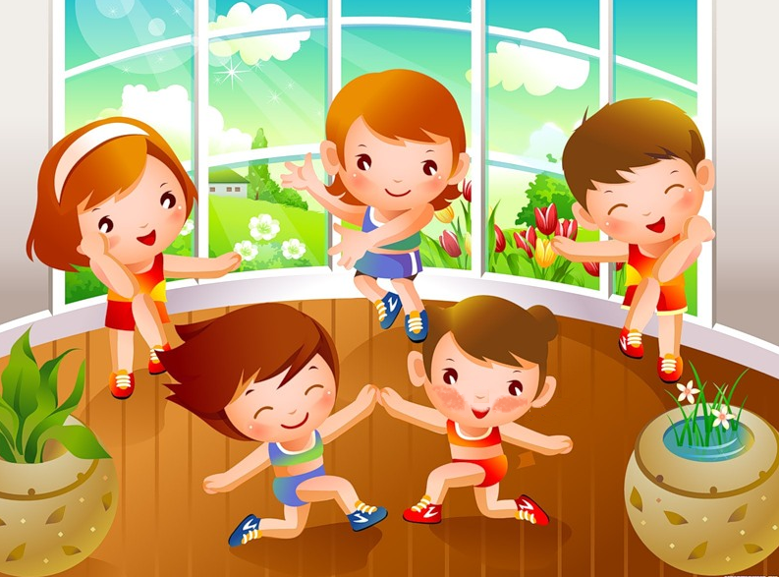


Slide 11
Р
е
ж
и
м
д
н
я
Гімнастика.
Активний відпочинок

Slide 12
ранок, вуха, та, шию, мий, умивайся, кожний
Кожний ранок умивайся, мий вуха та шию.
і, вранці, ввечері, зуби, чисть
Чисть зуби вранці і ввечері.
руки, їжею, перед, мий, туалету, після
Мий руки перед їжею, після туалету.
коротко, нігті, обстригай
Коротко обстригай нігті.
в, школу, гребінець, хустинку, і, носову, носи
Носи в школу гребінець і носову хустинку.
овочі, фрукти, та, ретельно, мий
Ретельно мий овочі та фрукти.
різні, предмети, пальці, і, нігті, смокчи, не, гризи, та, не
Не смокчи та не гризи різні предмети, пальці і нігті.

Slide 13
Р
е
ж
и
м
д
н
я
Гімнастика.
Активний відпочинок
Чистота -
запорука здоров’я

Slide 14


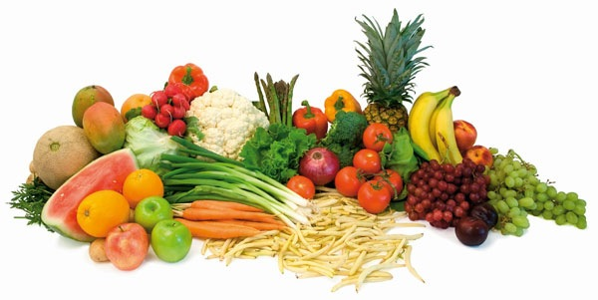

Slide 15
Р
е
ж
и
м
д
н
я
Гімнастика.
Активний відпочинок
Їжа - джерело
росту і здоров’я
Чистота -
запорука здоров’я

Slide 16
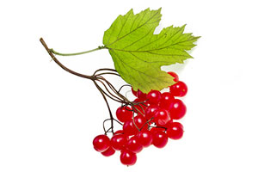
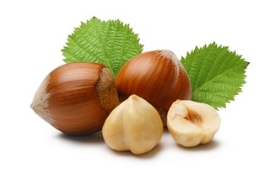
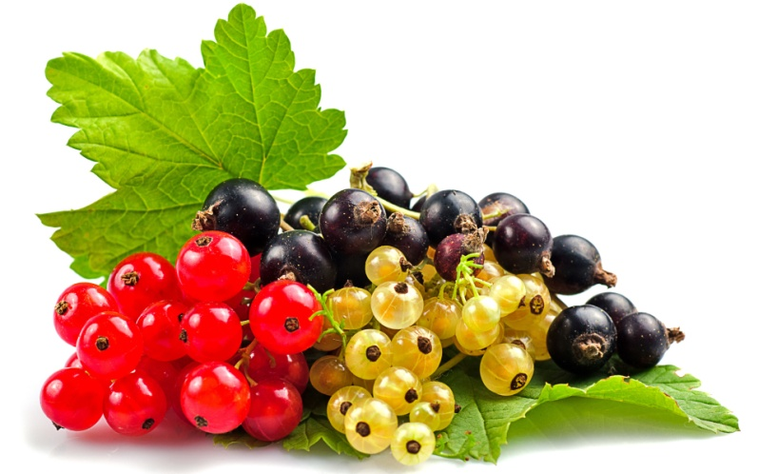
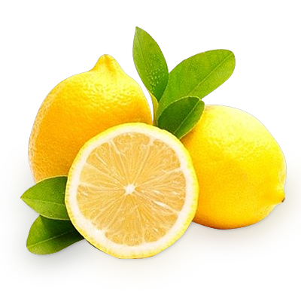
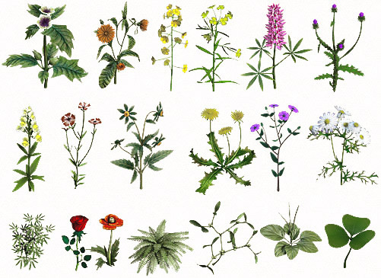
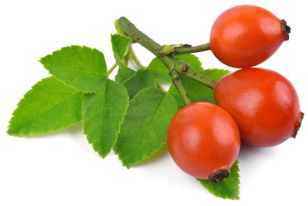
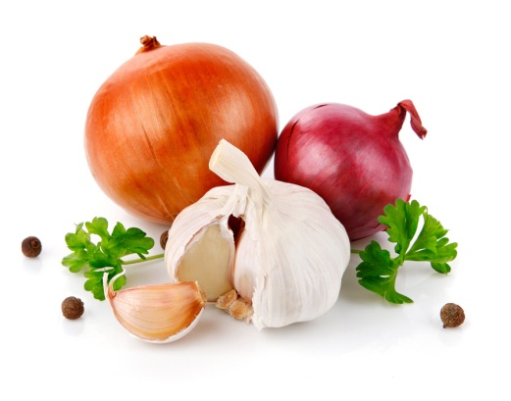
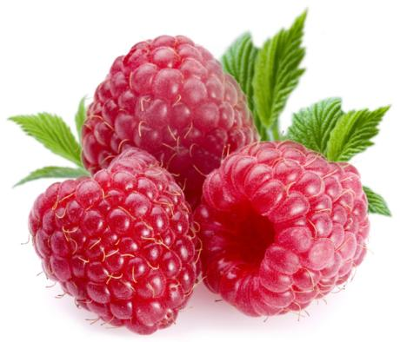

Slide 17
Р
е
ж
и
м
д
н
я
Гімнастика.
Активний відпочинок
Їжа - джерело
росту і здоров’я
Навколишнє природне середовище і здоров’я
Чистота -
запорука здоров’я

Slide 18

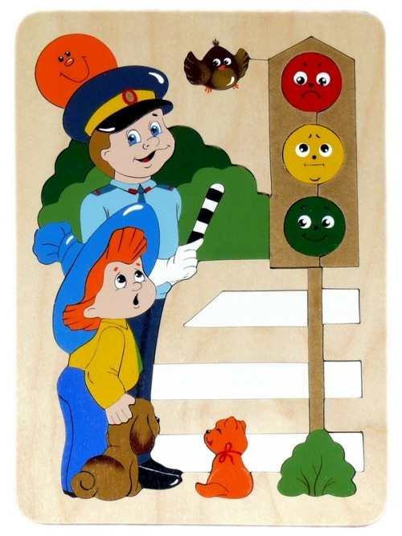

Slide 19
Пішохід має рухатися по тротуарах, тримаючись правої сторони.
2. За містом, де немає тротуарів, пішохід може йти узбіччям назустріч транспорту.
3. Переходити дорогу слід по пішохідних переходах, а де їх немає, – на перехрестях по лінії тротуару або узбіччя.
4. Якщо на переході встановлено світлофор, переходити дорогу треба на його зелений сигнал.
5. Переходячи дорогу, потрібно спочатку подивитися ліворуч, дійшовши до середини, – праворуч, якщо машин немає, – продовжити перехід.
6. Не можна перебігати дорогу перед машинами, що рухаються, гратися на проїзній частині, відволікатися на інші справи під час переходу вулиці.
• • •
• • •
• • •
• • •
• • •
• • •
• • •
• • •
• • •
• • •
• • •
• • •

Slide 21
Р
е
ж
и
м
д
н
я
Гімнастика.
Активний відпочинок
Їжа - джерело
росту і здоров’я
Навколишнє природне середовище і здоров’я
З
д
о
р
о
в
‘я
п
і
ш
о
х
о
д
а
Чистота -
запорука здоров’я

Slide 22







Сонце, повітря та вода – наші найкращі друзі!
Корисні звички
Шкідливі звички

Slide 23
Р
е
ж
и
м
д
н
я
Гімнастика.
Активний відпочинок
Корисні звички
Їжа - джерело
росту і здоров’я
Навколишнє природне середовище і здоров’я
З
д
о
р
о
в
‘я
п
і
ш
о
х
о
д
а
Чистота -
запорука здоров’я

Slide 24

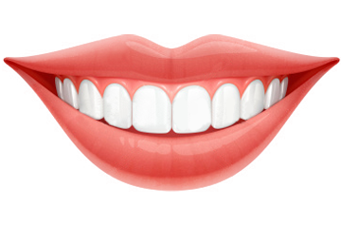
ГАРНИЙ
НАСТРІЙ
+ ? = ЗДОРОВ’Я

Slide 25
ИТСЕВ ЙИВОРОДЗ БІСОПС ЯТТИЖ
ВЕСТИ ЗДОРОВИЙ СПОСІБ ЖИТТЯ

Slide 26

Р
е
ж
и
м
д
н
я
Гімнастика.
Активний відпочинок
Корисні звички
Їжа - джерело
росту і здоров’я
Навколишнє природне середовище і здоров’я
З
д
о
р
о
в
‘я
п
і
ш
о
х
о
д
а
Чистота -
запорука здоров’я
Веселий
настрій і здоров’я

Slide 27

Здоров'я - це сила!
Здоров'я - це клас!
Хай буде здоров'я
У вас і у нас!

Slide 28
Р
е
ж
и
м
д
н
я
Гімнастика.
Активний відпочинок
Корисні звички
Їжа - джерело
росту і здоров’я
Навколишнє природне середовище і здоров’я
З
д
о
р
о
в
‘я
п
і
ш
о
х
о
д
а
Чистота -
запорука здоров’я
Веселий
настрій і здоров’я

